Slide 1


Programa Municipal de Educação Ambiental
PROMEA - DUQUE DE CAXIAS
FASE DIAGNÓSTICO

Slide 2

O que é o PROMEA?
Diretrizes e objetivos construídos coletivamente que direcionam a política pública municipal de educação ambiental.

Slide 3
Participação Social
Políticas públicas mais eficazes e inclusivas
Legitimidade dos planos e porgramas de governo
Maior controle e transparência
Fortalecimento da democracia
Empoderamento do cidadão
Diversificação de soluções

Slide 4

Diagnóstico
Compreender os problemas ambientais do município para construir soluções de forma coletiva dentro do contexto da Educação Ambiental.

Slide 5


OFICINAS PARTICIPATIVAS
DE DIAGNÓSTICO

Slide 6
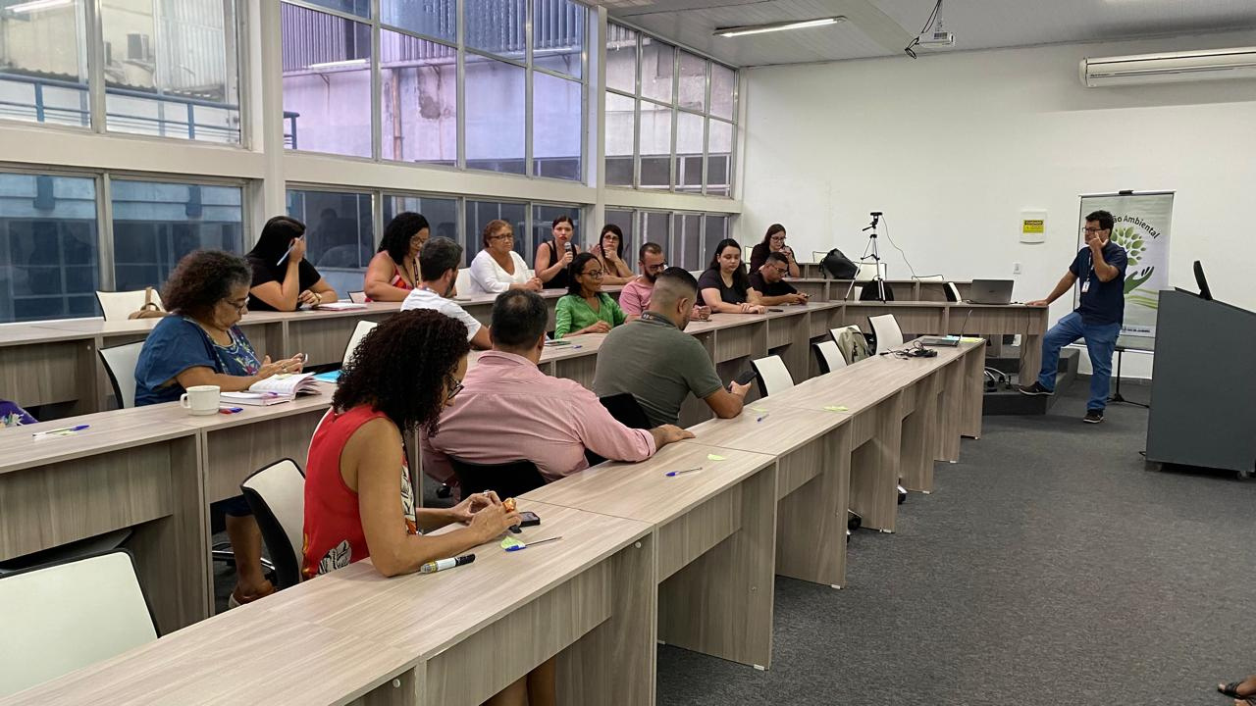
1ª Oficina
Unigranrio (07/03/2024)

Slide 7
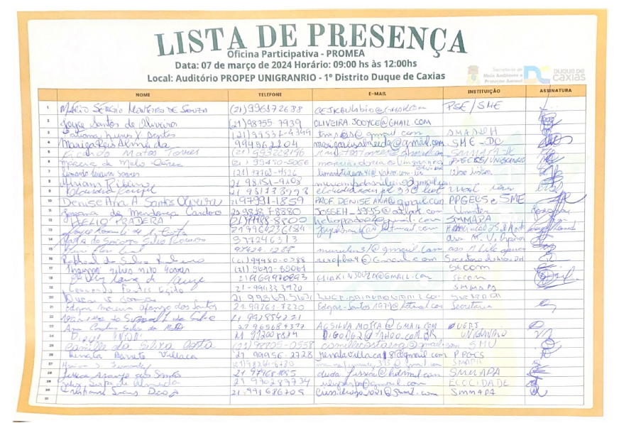
1ª Oficina
Unigranrio (07/03/2024)

Slide 8
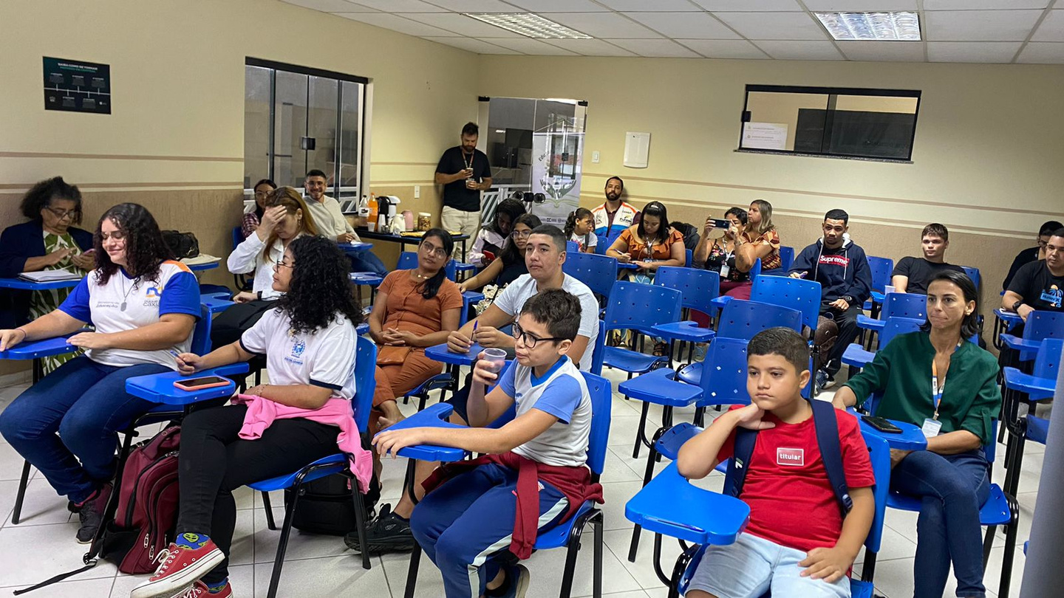
2ª Oficina
Fundec Xerém (01/04/2024)

Slide 9
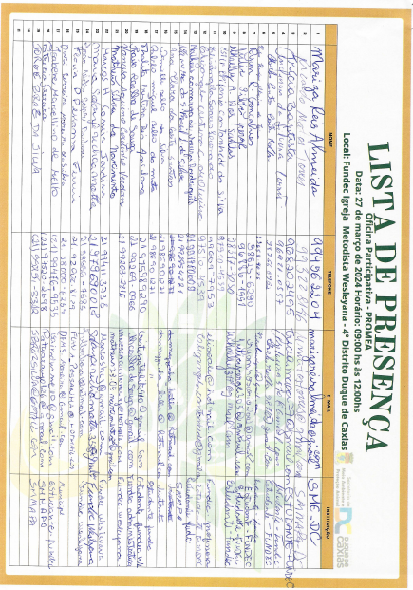
2ª Oficina
Fundec Xerém (01/04/2024)

Slide 10
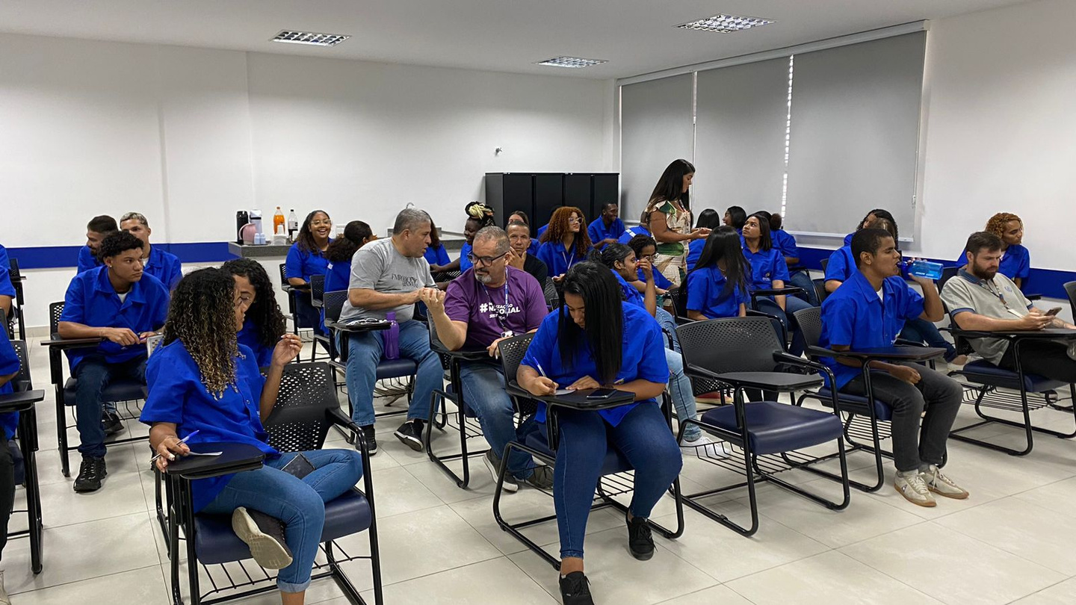
3ª Oficina
SEST/SENAT (07/05/2024)

Slide 11
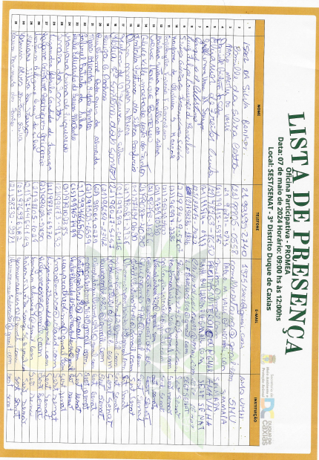
3ª Oficina
SEST/SENAT (07/05/2024)

Slide 12
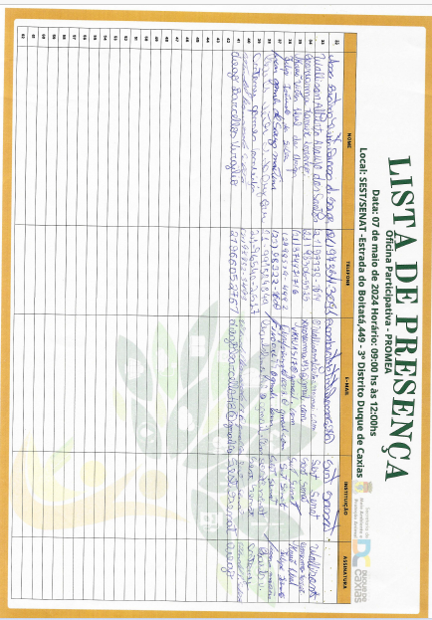
3ª Oficina
SEST/SENAT (07/05/2024)

Slide 13
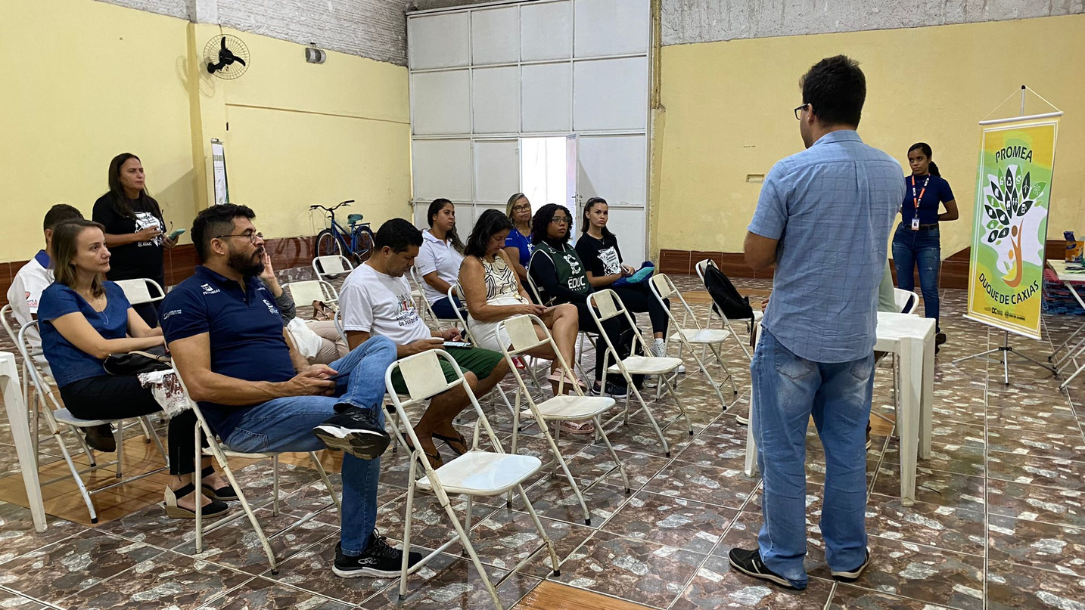
4ª Oficina
Projeto Educ (21/05/2024)

Slide 14
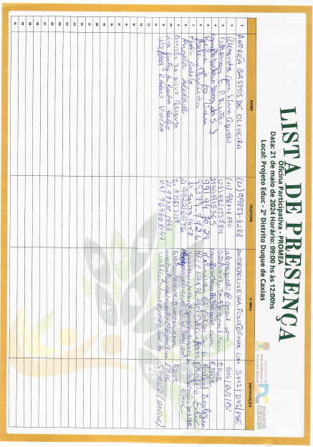
4ª Oficina
Projeto Educ (21/05/2024)

Slide 15
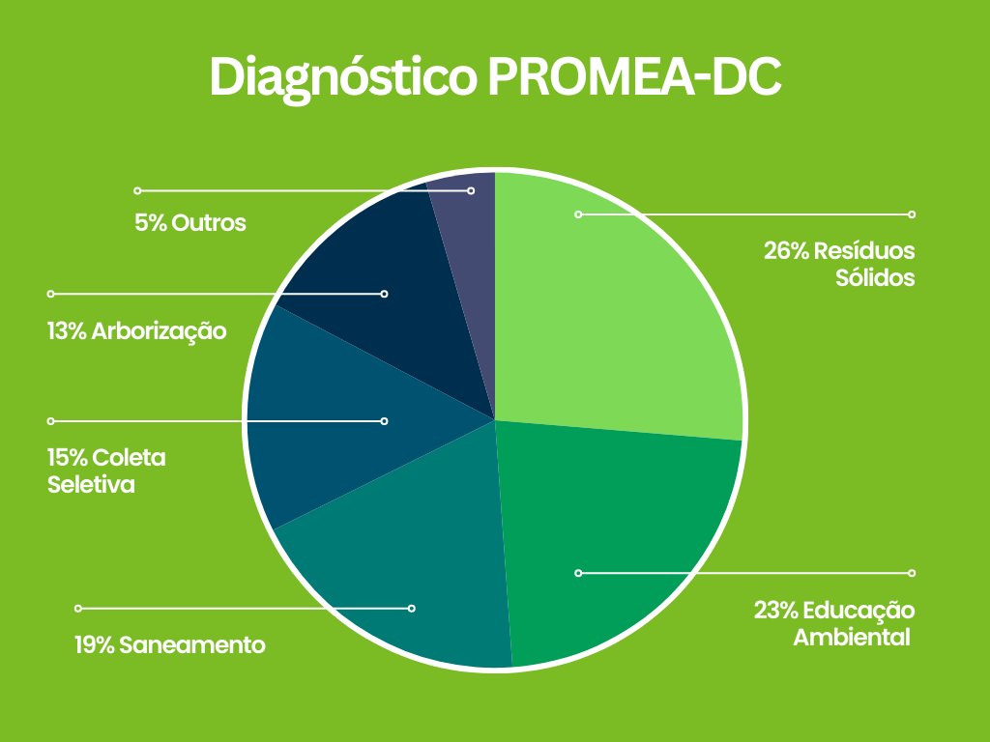

Slide 16
1º Distrito: educação ambiental, coleta seletiva, arborização e resíduos sólidos.
2º Distrito: coleta seletiva e educação ambiental.
3º Distrito: resíduos sólidos, saneamento e educação ambiental.
4º Distrito: saneamento, arborização, resíduos sólidos e educação ambiental.

Slide 17
Próximas Etapas
Oficina Devolutiva de Diagnóstico
Oficinas Participativas de Prognóstico
Oficina Devolutiva de Prognóstico
Consulta e Audiência Pública

Slide 18

Obrigado!

